Slide 1
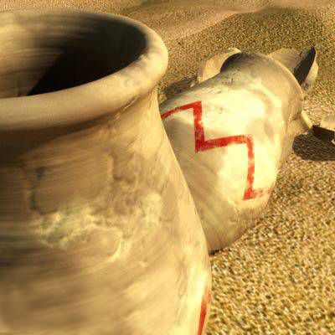
Трещина в кувшине
Стоит убедиться,
включён ли звук?

Slide 2
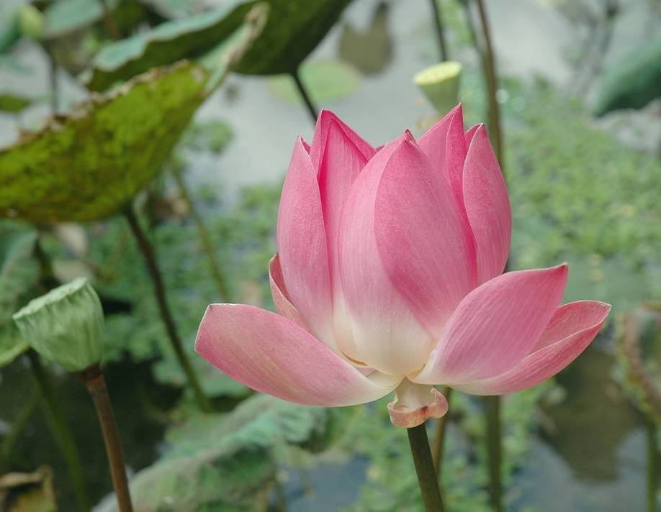
Жила-была пожилая китайская женщина,
у которой было два больших кувшина.
Они свешивались по концам коромысла, лежащего у неё на плече.

Slide 3
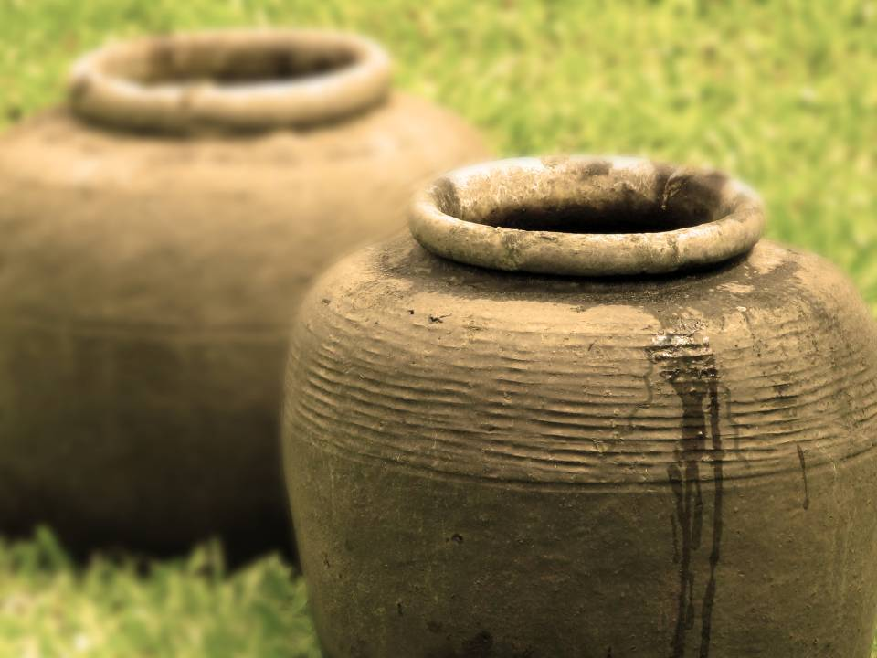
У одного из них
была трещина,
в то время как
другой был безупречным
и всегда вмещал
в себя полную
порцию воды.

Slide 4
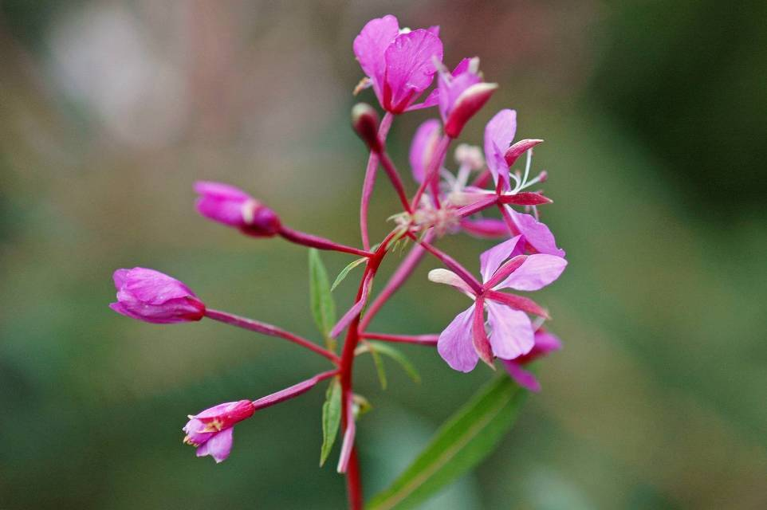
В конце длинного пути от реки к дому старой женщины кувшин с трещиной всегда оставался заполненным
лишь наполовину.

Slide 5
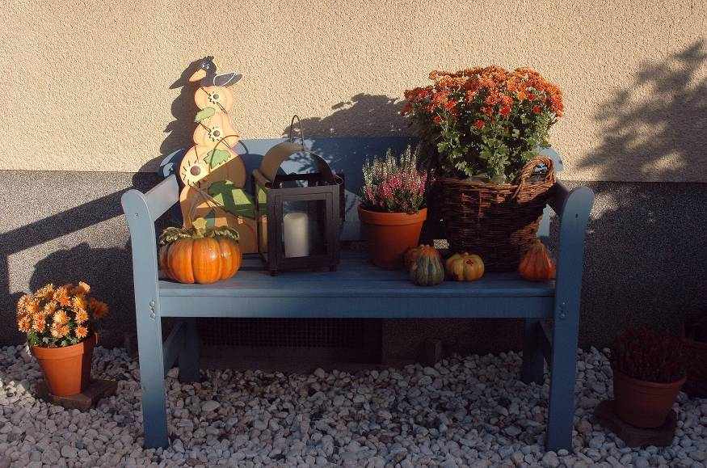
В течение двух лет это происходило каждый день: старая женщина приносила домой всегда только полтора кувшина воды.

Slide 6
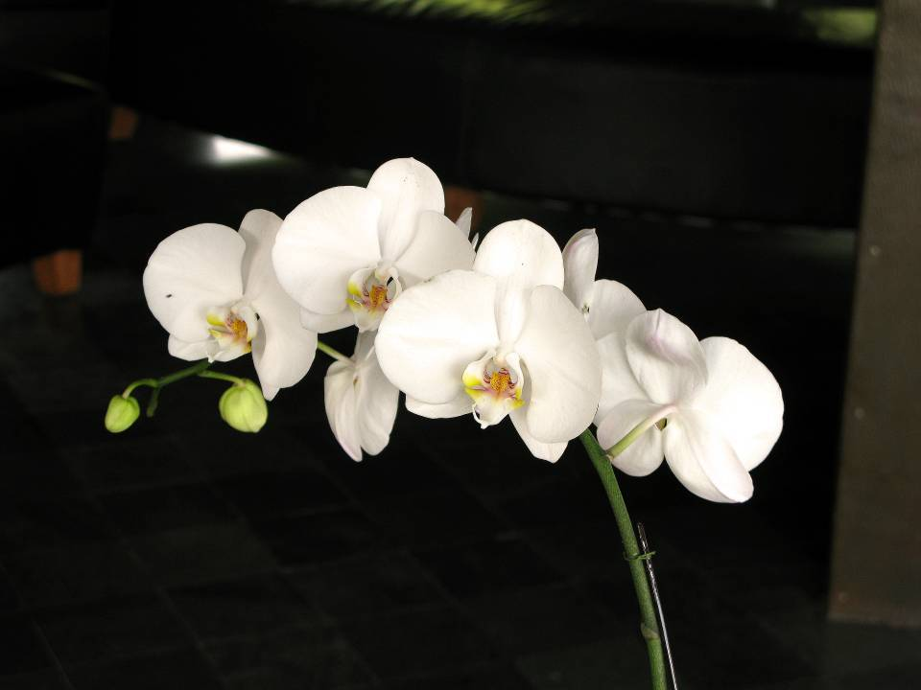
Безупречно целый кувшин
был очень горд своей работой,

Slide 7
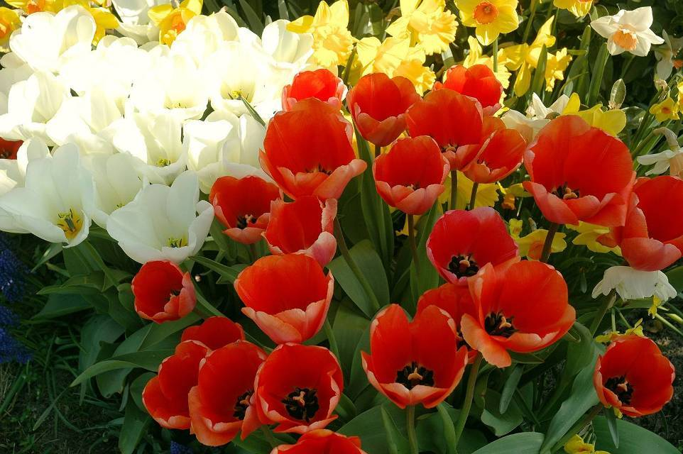
а бедный кувшин с трещиной стыдился своего недостатка и был расстроен, что он может делать только половину того, для чего он был сделан.

Slide 8
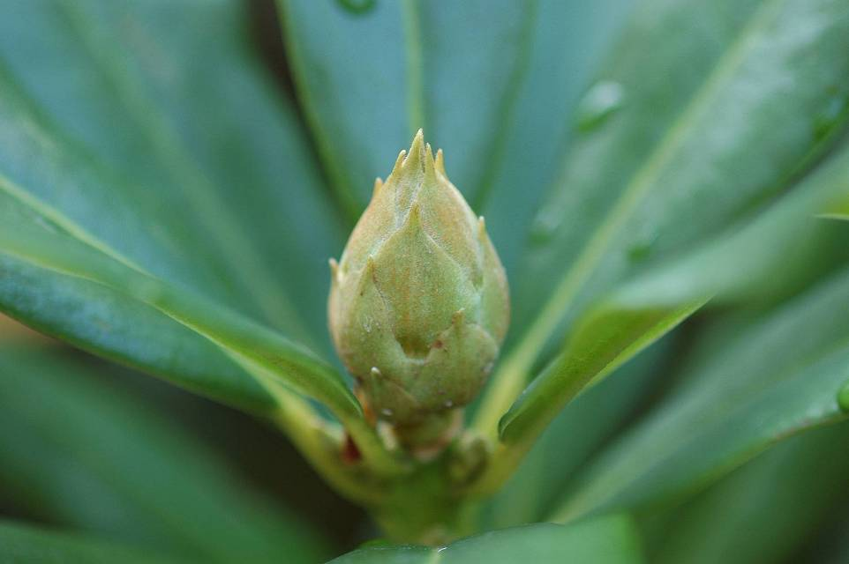
Спустя два года, которые, казалось, убедили его в бесконечной собственной непригодности, кувшин
обратился
к старой
женщине:

Slide 9
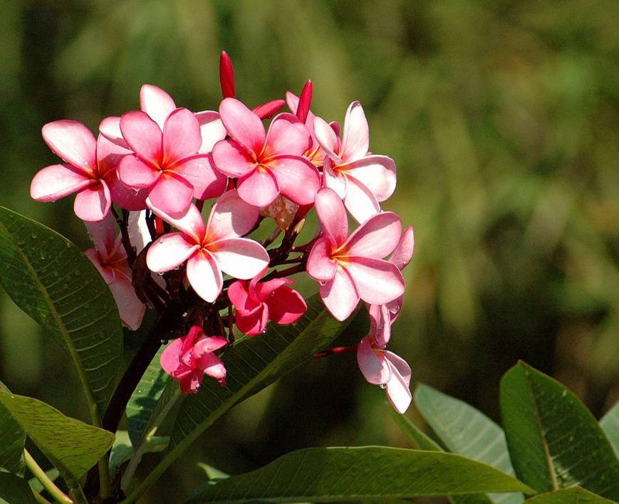
“Мне стыдно
из-за моей трещины, из которой всю дорогу к твоему дому всегда бежит вода.“

Slide 10
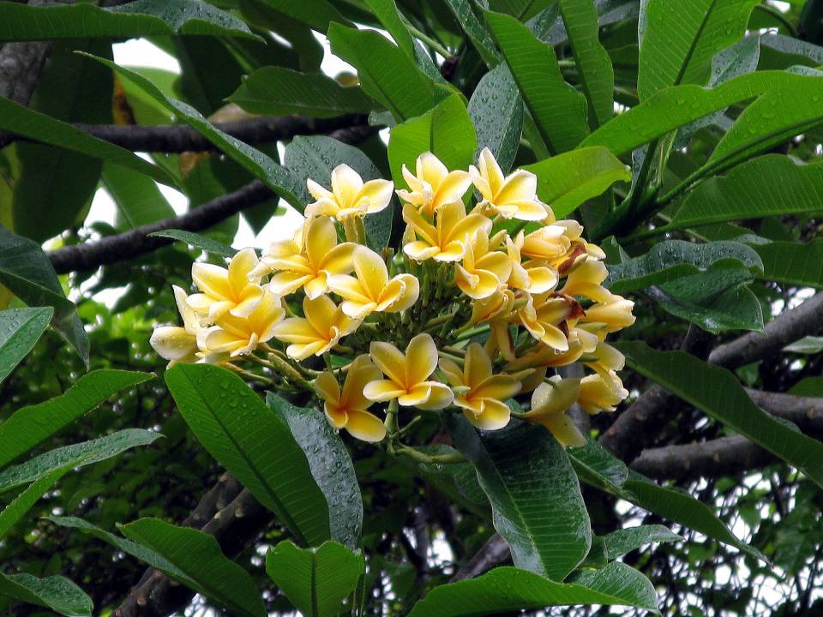
Старая женщина усмехнулась. " Ты заметил, что на твоей стороне дорожки растут цветы, а на стороне другого кувшина - нет ? "

Slide 11
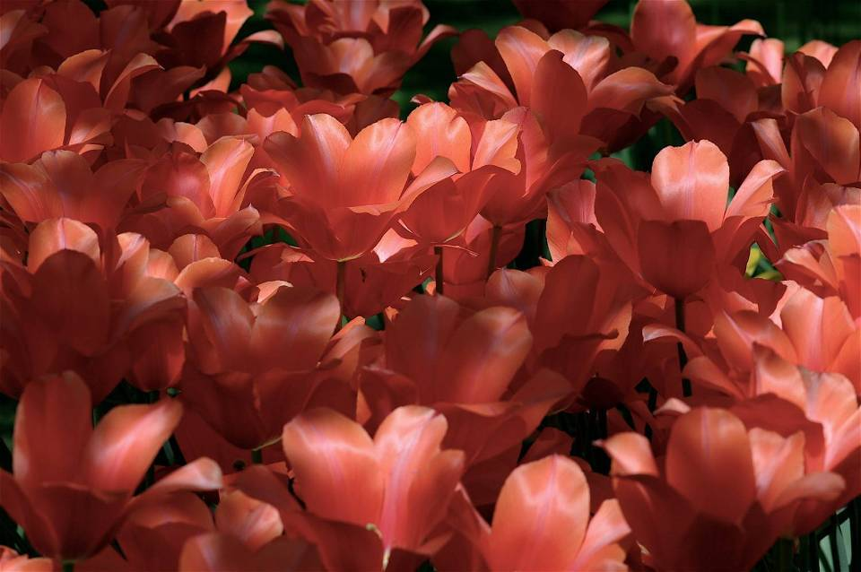
На твоей стороне дорожки я посеяла семена цветов, потому что знала о твоём недостатке. Так что ты поливаешь их каждый день, когда мы идём домой.

Slide 12
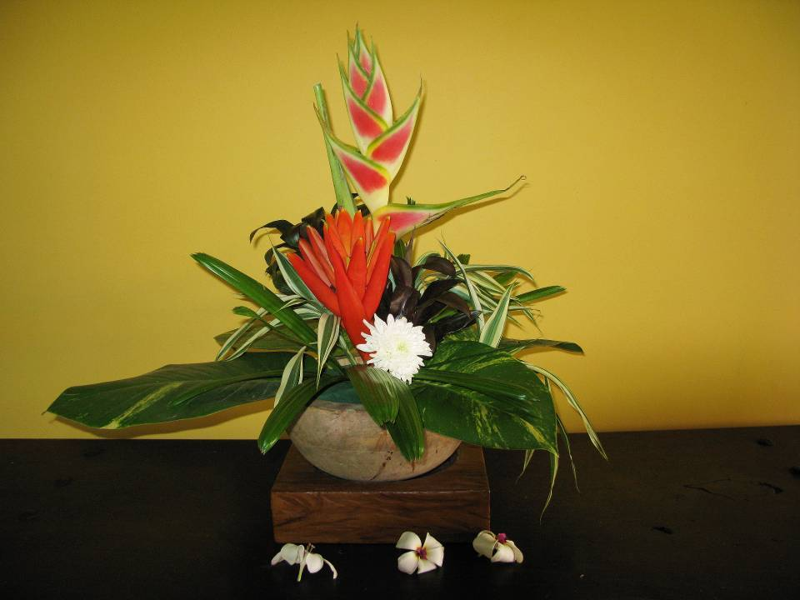
Два года подряд
я могла срезать
эти чудесные
цветы и
украшать
ими стол.

Slide 13
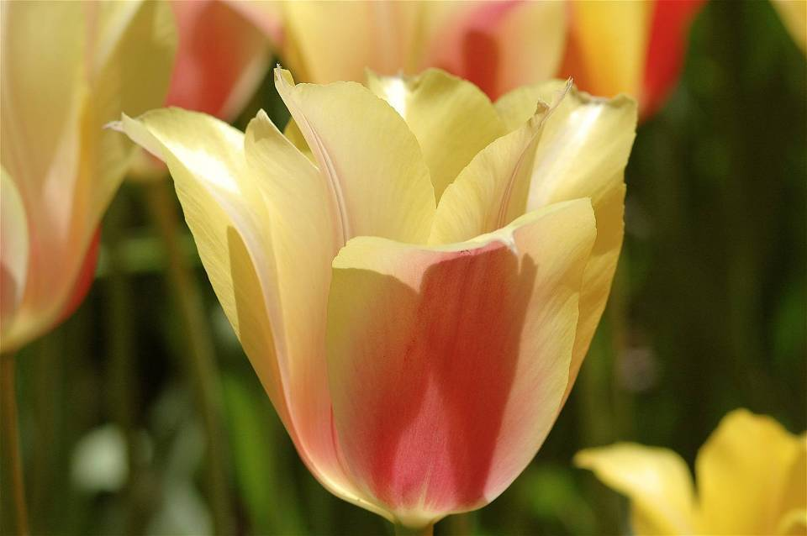
Если бы
ты не был
таким, какой
ты есть, то
этой красоты
не было бы
и она не
оказывала бы
чести нашему дому. "

Slide 14
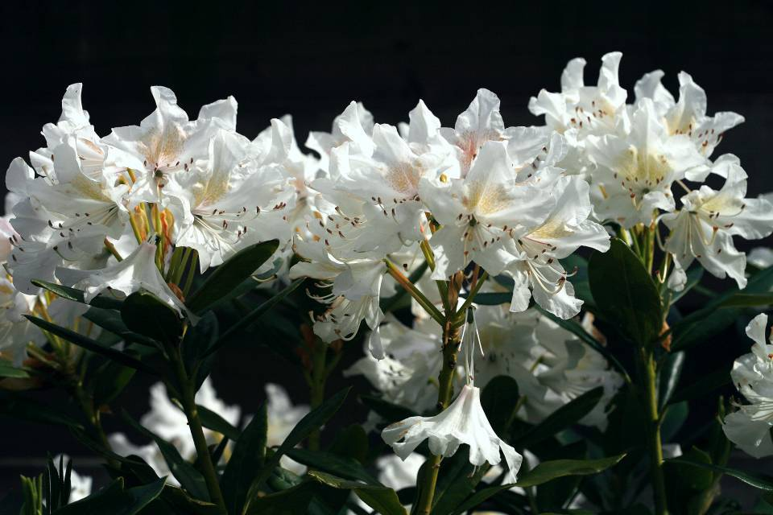
У каждого из нас есть свои совсем особые странности и недостатки.

Slide 15
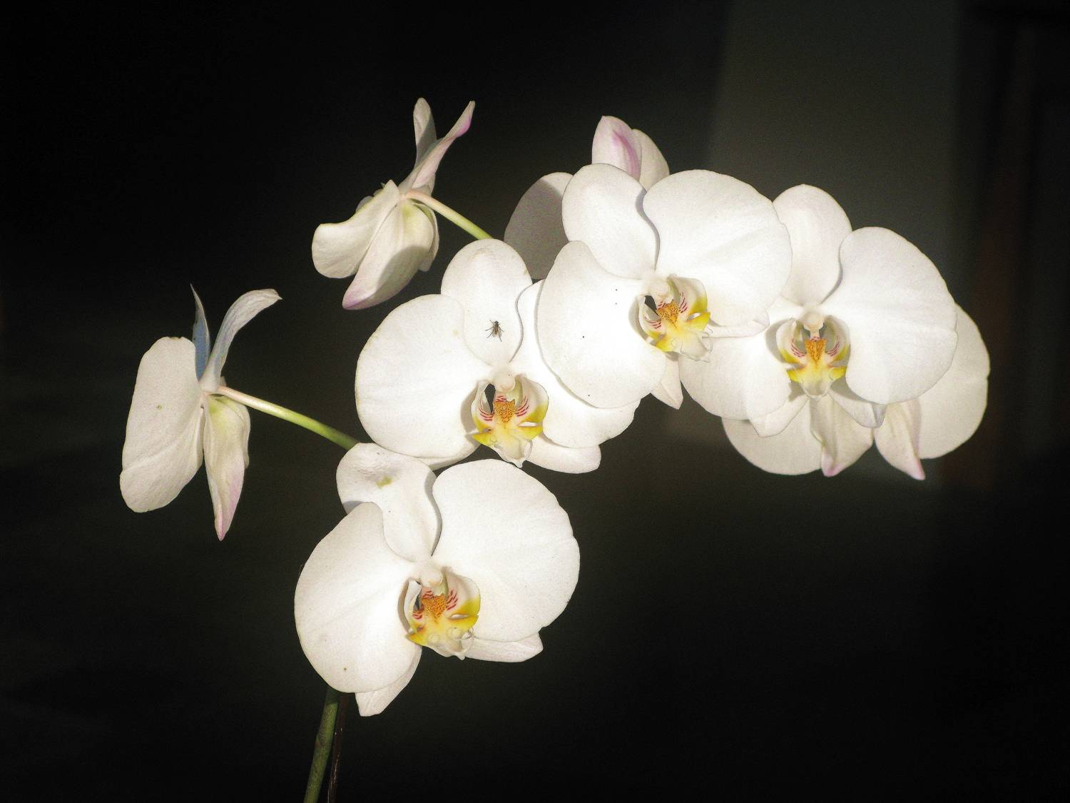
Но есть особенности
и трещины, которые делают нашу жизнь столь интересной и достойной.

Slide 16
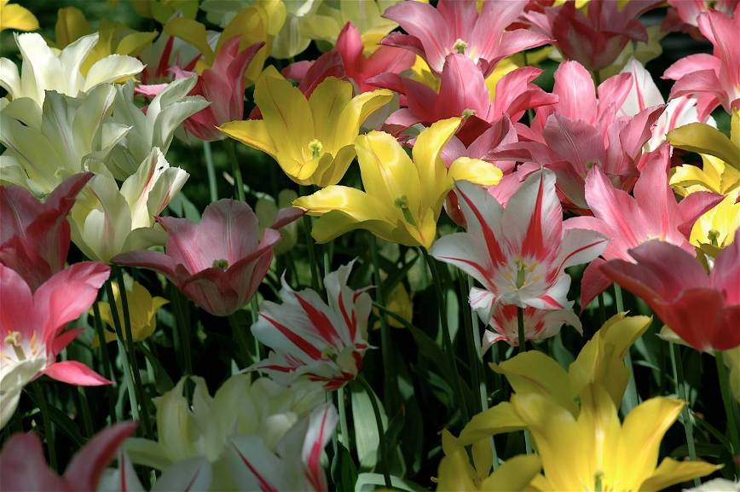
Просто нужно каждого воспринимать таким, какой он есть, и видеть
в нём хорошее.

Slide 17
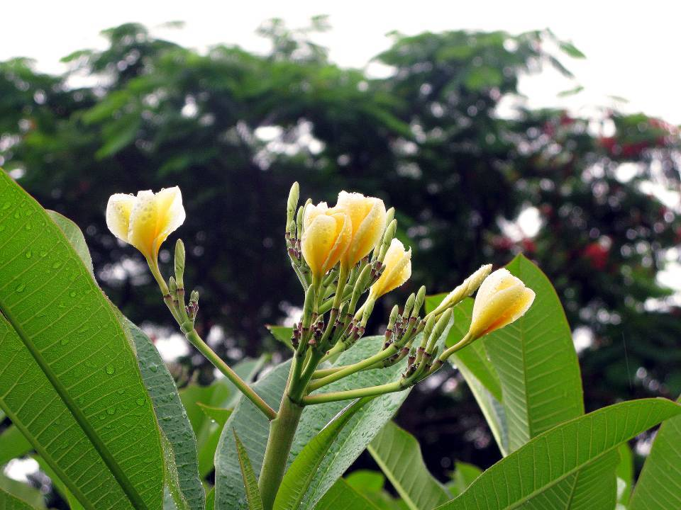
Итак, все мои друзья с трещинкой в кувшине! Радуйтесь чудесным дням и не забывайте насладиться запахом цветов на вашей стороне тропинки.

Slide 18
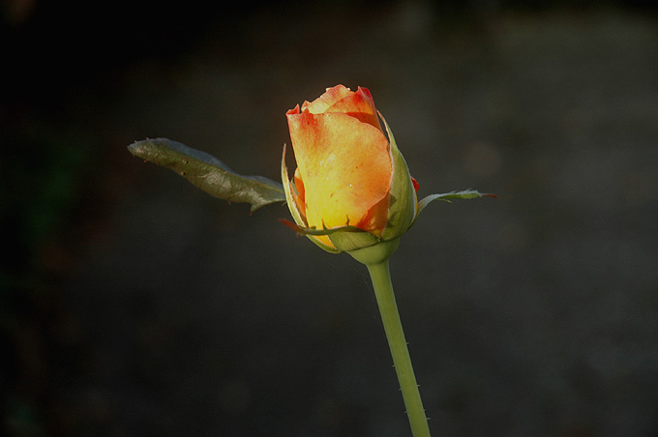
Найди время, чтобы отправить это сообщение всем своим друзьям, у которых сбоку есть трещина …
И Бог знает, сколько нас есть !!!!!

Slide 19
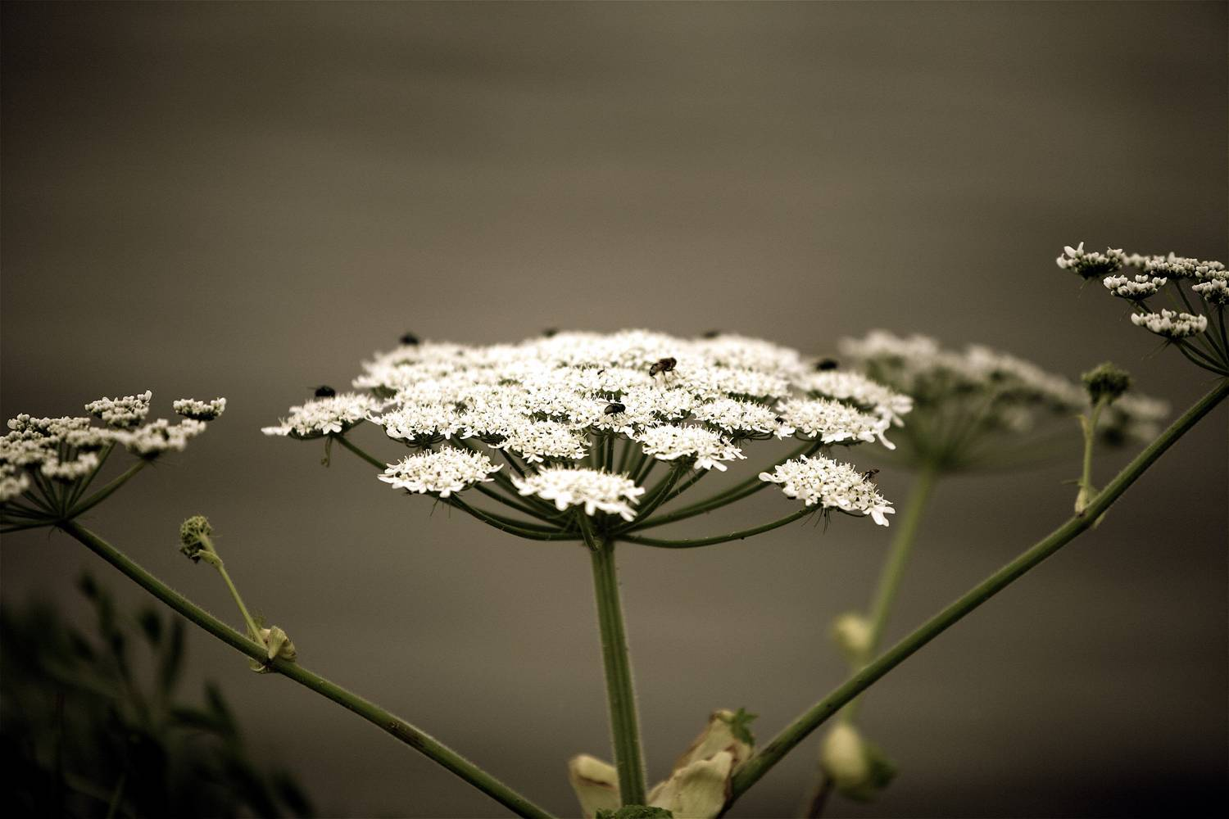
КОНЕЦ
© Борис Туранский,
Перевод с немецкого языка

